Slide 1
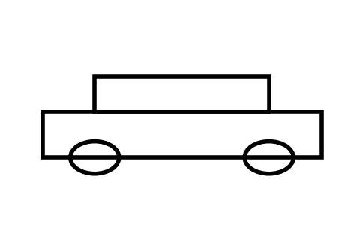
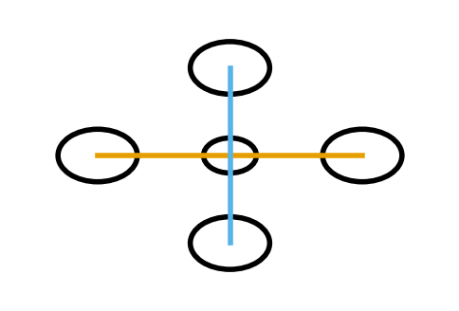
Нейросети в беспилотных системах
Автомобили и дроны • Университетская презентация
14 October 2025

Slide 2

Введение
Нейросети стали ключевой технологией для автономных систем.
Они решают задачи восприятия, прогнозирования и принятия решений.
Цель: безопасная и эффективная автономная навигация.

Slide 3
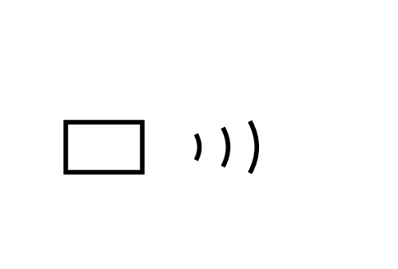
Что такое нейросети (вкратце)
Математические модели, обучающиеся на данных (deep learning).
Ключевые типы: CNN (зрение), RNN/LSTM и Transformers (последовательности/предсказания).
Обучение: с учителем, без учителя, самосупервизия; инференс на краю (edge).

Slide 4
Стек автономного вождения/полёта
Сенсоры:
Камеры, Лидар,
Радар, GPS/IMU
Восприятие:
детекция, сегментация,
SLAM, отслеживание
Локализация &
Прогнозирование
Планирование
траектории
Управление
(контроль приводов)

Slide 5
Беспилотные автомобили: ключевые задачи
Распознавание объектов/знаков (CNN, детекторы).
Сегментация дорожной разметки и обочин.
Прогнозирование траекторий участников движения (Transformers).
Планирование манёвров и реакция в реальном времени.

Slide 6
Дроны (UAV): ключевые задачи
Обнаружение препятствий и облёт (stereo/опт. поток + CNN).
SLAM и навигация в GPS‑тени (в помещениях/каньонах).
Посадка/доставка: детекция площадок, посадка по маркерам.
Edge‑инференс: ограниченные ресурсы, энергосбережение.

Slide 7
Датчики и слияние данных (Sensor Fusion)
Камеры: богаты семантикой, зависят от освещения/погоды.
Лидар: точная глубина и 3D‑точки, дорогой/энергозатратный.
Радар: дальность/скорость, хуже по угловому разрешению.
IMU/GPS: инерциальная стабилизация и глобальная привязка.

Slide 8
Вызовы, безопасность и этика
Безопасность: отказоустойчивость, верификация и валидация (ISO 26262/21448 SOTIF).
Данные: редкие случаи, сдвиг домена, симуляторы (CARLA/AirSim).
Производительность: задержки, энергопотребление, тепловой бюджет.
Этика и право: ответственность, приватность, регуляции.

Slide 9
Заключение и будущее
Интеграция V2X и кооперативного восприятия.
Рои дронов, распределённый ИИ и 5G/6G‑подключение.
Стандарты, сертификация и массовое внедрение.
Нейросети — фундамент автономных транспортных систем.

